Slide 1
Чтение дифтонгов в английском языке
Презентация к учебнику О.В. Афанасьевой, И. В. Михеевой Rainbow English 3 класс

Slide 2

flower

Slide 3
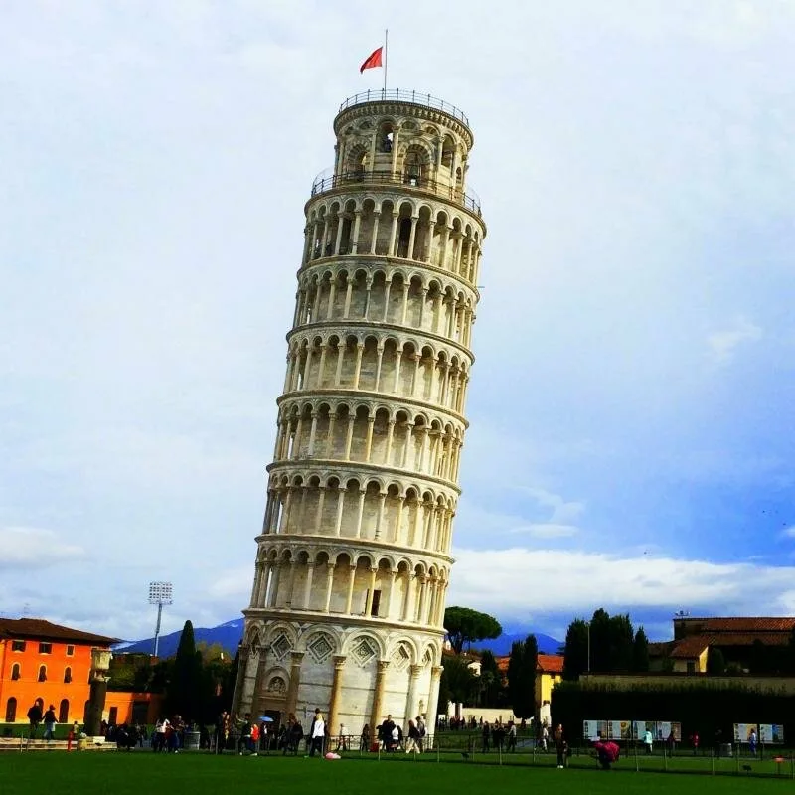
tower

Slide 4

shower

Slide 5
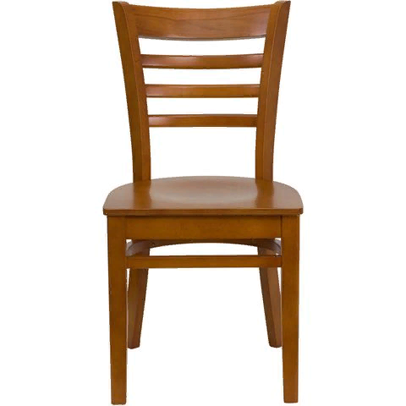
chair

Slide 6
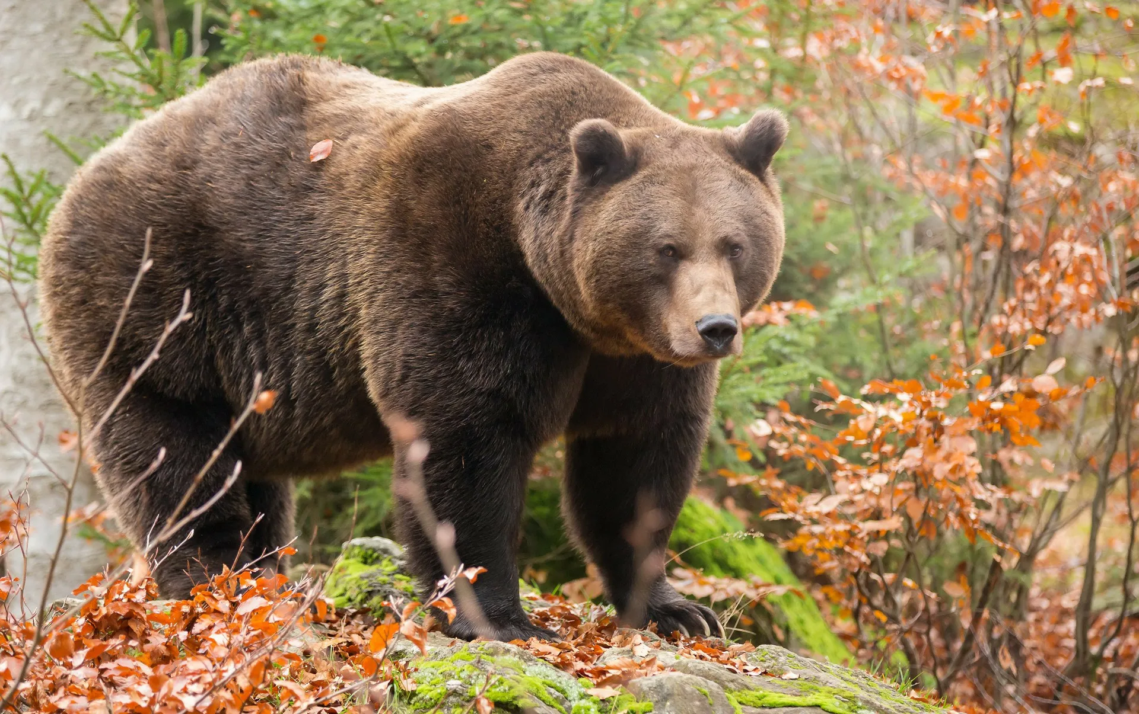
bear

Slide 7
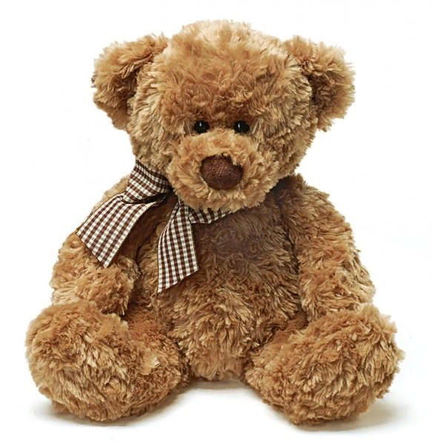
Teddy bear

Slide 8

parents

Slide 9
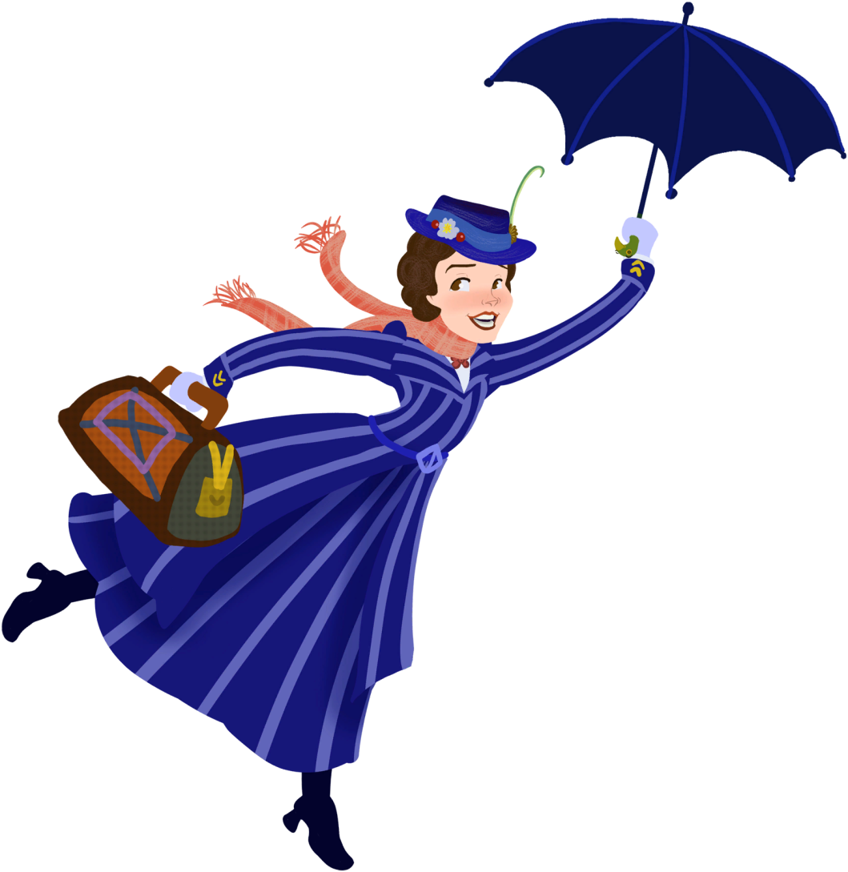
Mary

